Slide 1


PHÒNG GIÁO DỤC VÀ ĐÀO TẠO QUẬN LONG BIÊN
TRƯỜNG MẦM NON NẮNG MAI
LĨNH VỰC PHÁT TRIỂN NHẬN THỨC
Khám phá năm giác quan
Lứa tuổi: Mẫu giáo nhỡ 4-5 tuổi
Giáo viên: Đỗ Thanh Hằng

Slide 2


Slide 3

Các con vừa hát bài hát gì?

Slide 4

Bộ phận nào giúp chúng ta nhìn thấy mọi vật xung quanh?

Slide 5

Khám phá đôi mắt
Thị giác

Slide 6


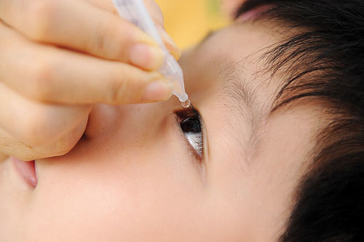
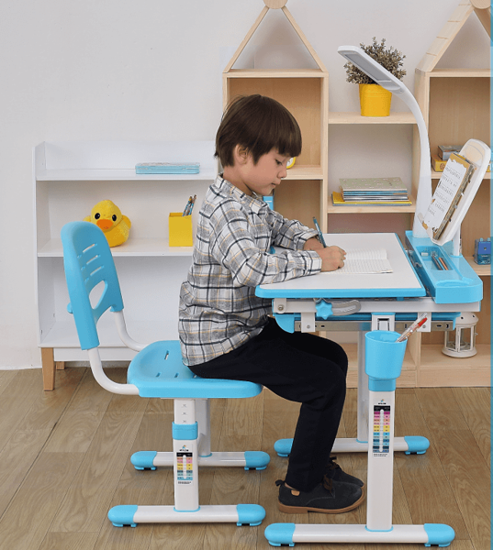
Để bảo vệ đôi mắt cần làm gì?

Slide 7


Slide 8
Bộ phận nào giúp chúng ta nghe thấy âm thanh?

Slide 9

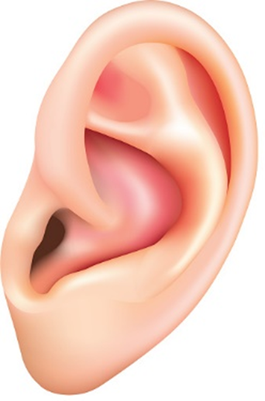


Khám phá đôi tai
Thính giác

Slide 10
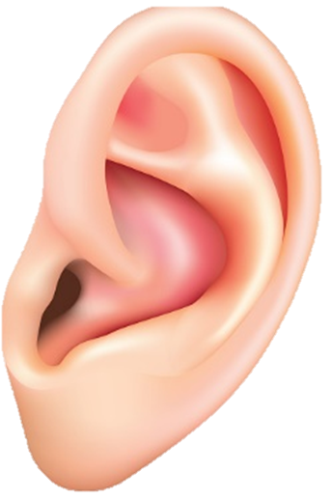
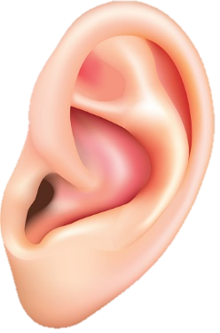
Khám phá đôi tai

Slide 11

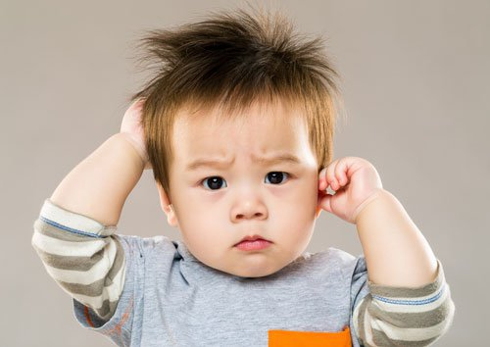
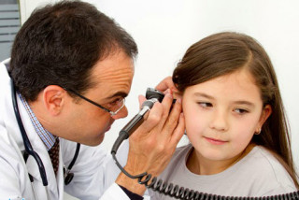
Để bảo vệ đôi tai theo con cần làm gì?

Slide 12
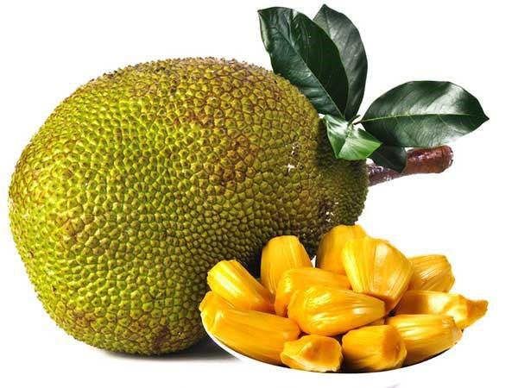
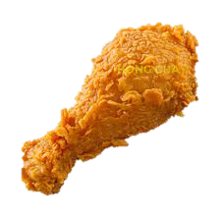



Khám phá mũi
Khứu giác

Slide 13
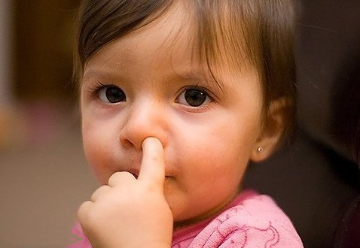
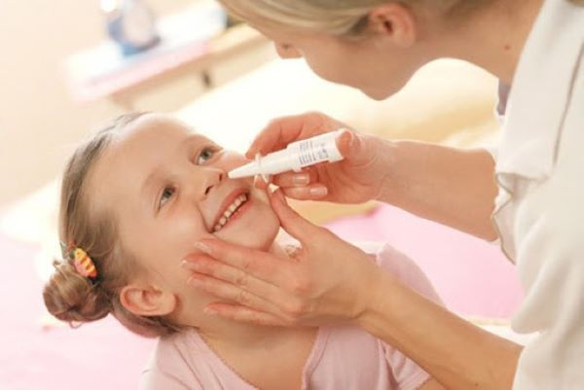

Để bảo vệ mũi cần làm gì?

Slide 14
Bộ phận nào giúp chúng ta nếm thức ăn?

Slide 15



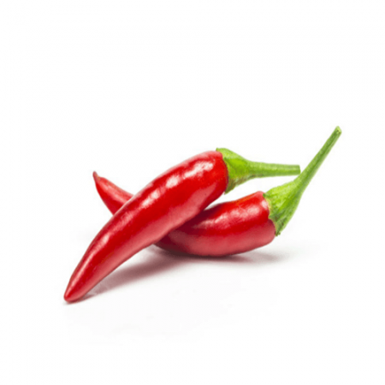
Khám phá lưỡi
Vị giác

Slide 16
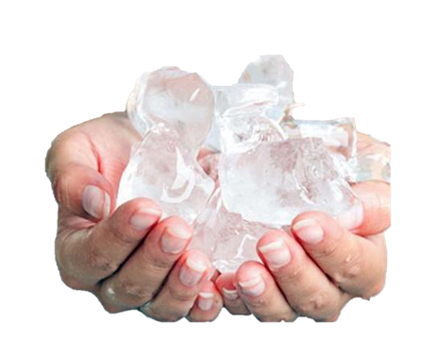



Slide 17
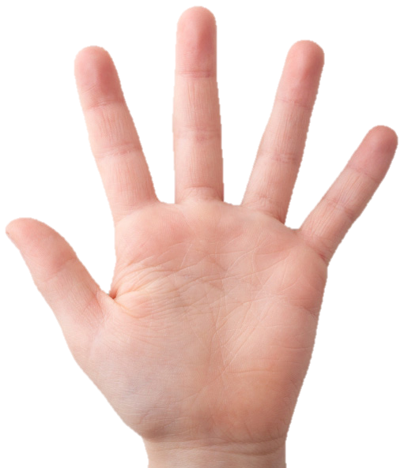

Khám phá da
Xúc giác

Slide 18


Để bảo vệ da các con cần làm gì?

Slide 19
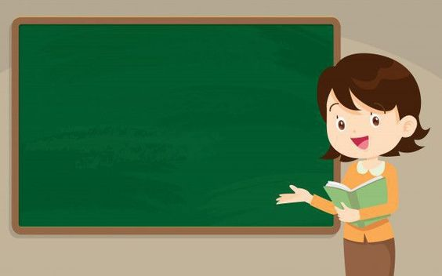

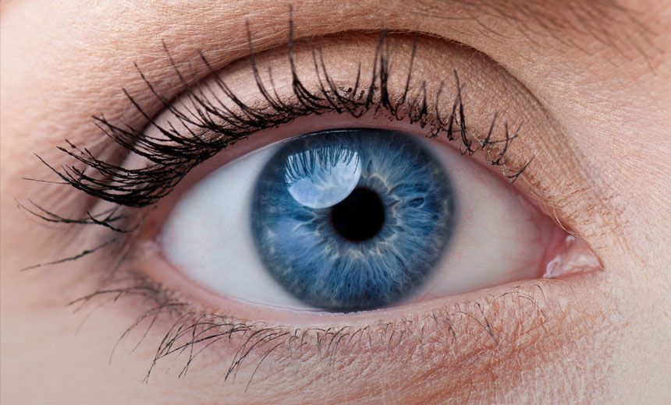
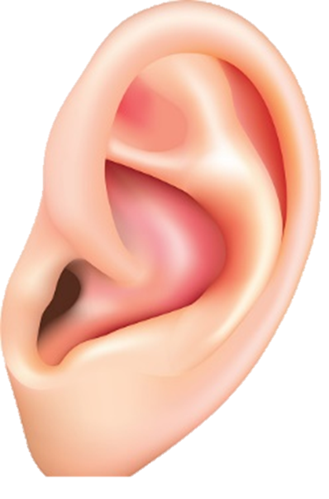

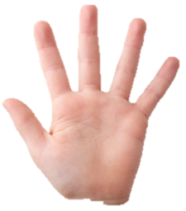

Giáo dục

Slide 20

Trò chơi
HỘP QUÀ BÍ MẬT

Slide 21






TRÒ CHƠI HỘP QUÀ BÍ MẬT

Slide 22


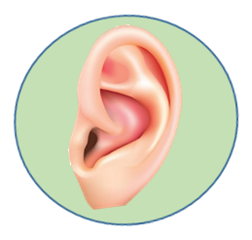

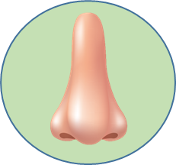

Câu 1: Thính giác là bộ phận nào của cơ thể?
A. Tai
B. Mắt
C. Mũi

Slide 23
TRÒ CHƠI HỘP QUÀ BÍ MẬT

Slide 24

Câu 2: Vị giác giúp chúng ta làm gì?
A. Giúp nghiền thức ăn
B. Giúp ngửi mùi thức ăn
C. Giúp nếm thức ăn

Slide 25
TRÒ CHƠI HỘP QUÀ BÍ MẬT

Slide 26



Câu 3. Thị giác là bộ phận nào của cơ thể?
A. Lưỡi
B. Mắt
C. Tai

Slide 27
Trò chơi
Thi xem ai nhanh

Slide 28
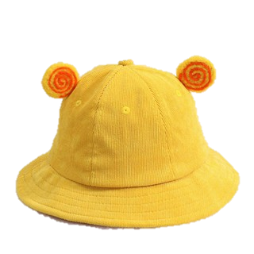




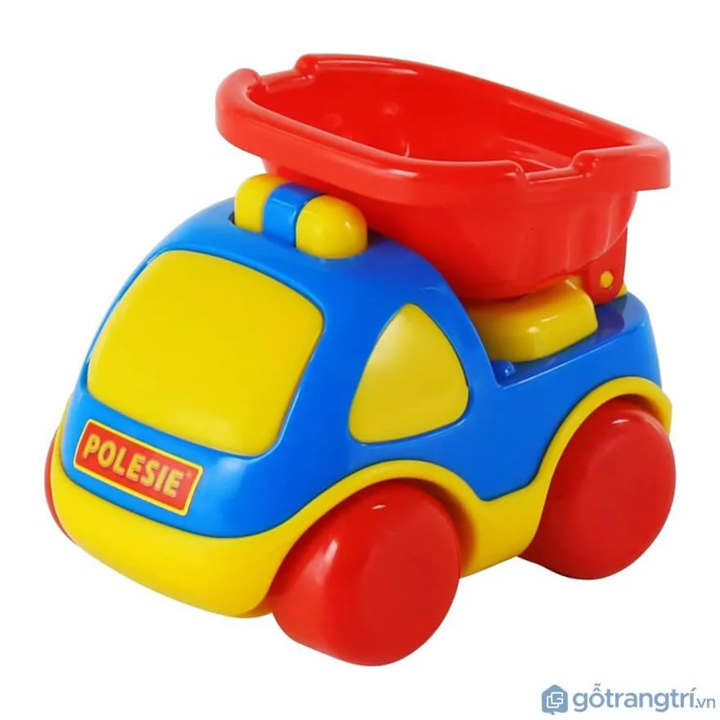

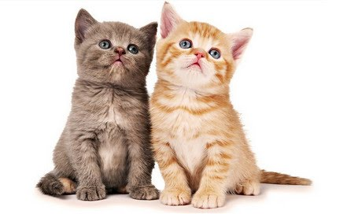
Bé chọn vật nào chạm được bằng tay nhé!

Slide 29


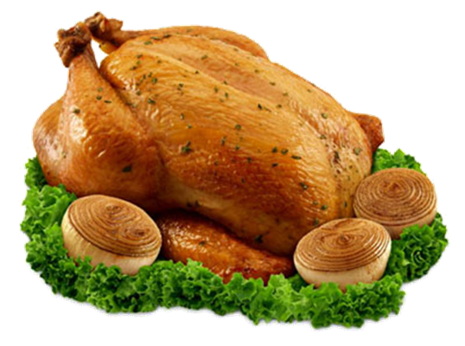




Bé chọn đồ vật ngửi được bằng mũi nhé!

Slide 30

Xin chào và hẹn gặp lại các con!

